Slide 1
Grupo de Trabalho REN 7ª reunião DGT, 29-09-2016

Slide 2
Agenda
Informações
Modelo de dados
Áreas de Instabilidade de vertentes
Protecção do Litoral – Arribas e respectivas faixas de Protecção.

Slide 3
2.Modelo de dados

Slide 4
Proposta – Carta de delimitação da REN
Definição → é a cartografia específica que representa as áreas incluídas na REN, apresentadas por tipologia, e as áreas excluídas da REN, apresentadas por tipo de exclusão e numeradas, representada sobre a carta base.
Características:
informação temática elaborada em suporte digital e formato vetorial.
informação gráfica e alfanumérica estruturada em SIG, segundo a norma técnica sobre o modelo de dados.
O modelo de dados é constituído por:
catálogo de objetos ao qual está associada simbologia, convenções gráficas e topologias
organização dos objetos na carta de delimitação da REN
estrutura dos dados associados à sua utilização em SIG

Slide 5
Catálogo de objetos da carta de delimitação da REN

Slide 6
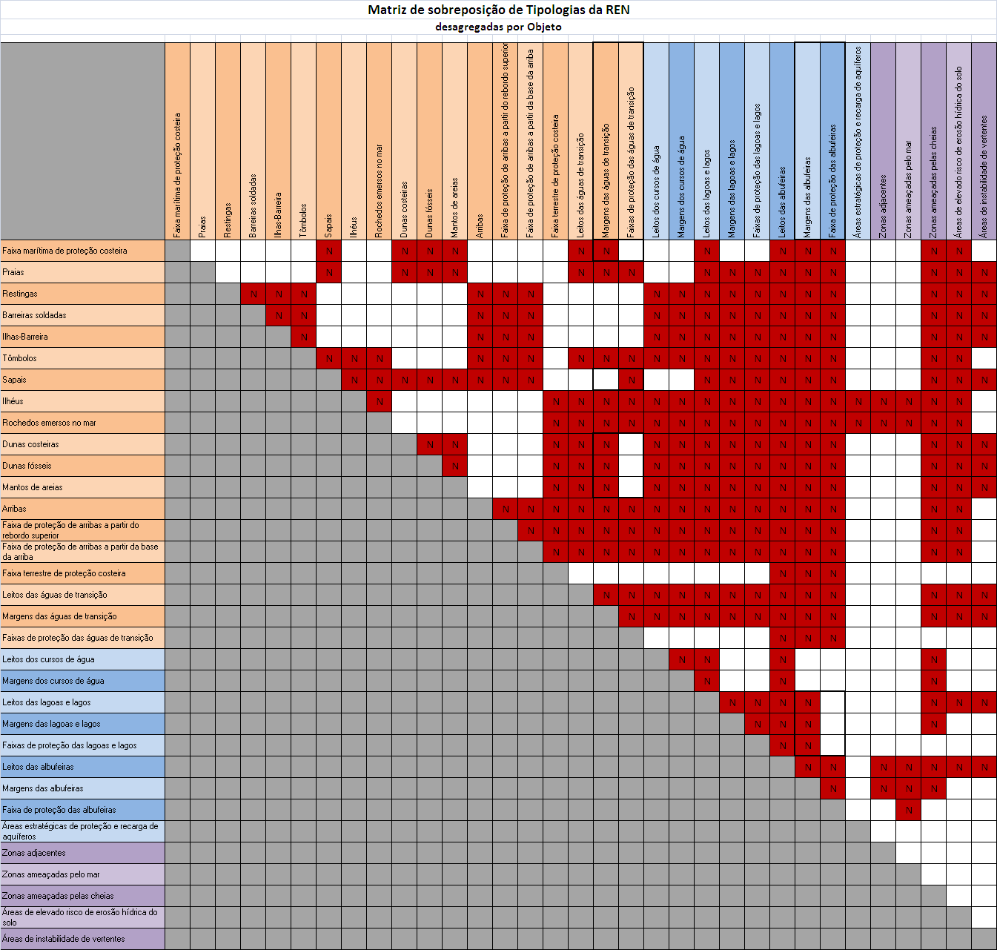
Matriz de sobreposição de objetos que correspondem a tipologias

Slide 7
3. Áreas de Instabilidade de vertentes

Slide 8
4. Protecção do Litoral – Arribas e respectivas faixas de Protecção.

